Slide 1
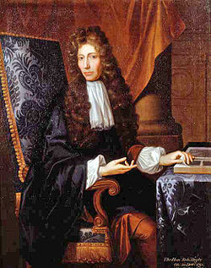
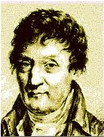
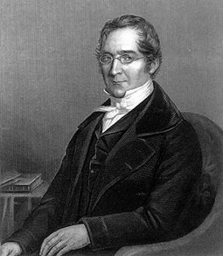
ΟΙ ΝΟΜΟΙ ΤΩΝ ΑΕΡΙΩΝ
Πολλές από τις σημερινές αντιλήψεις μας για την ύλη και τη θερμότητα έχουν την αφετηρία τους στη μελέτη της συμπεριφοράς των αερίων, για την οποία εργάστηκαν μερικοί από τους πιο σημαντικούς θεωρητικούς και πειραματικούς φυσικούς, στη διάρκεια του αιώνα που πέρασε και στις αρχές του αιώνα μας.

Slide 2
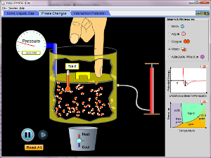
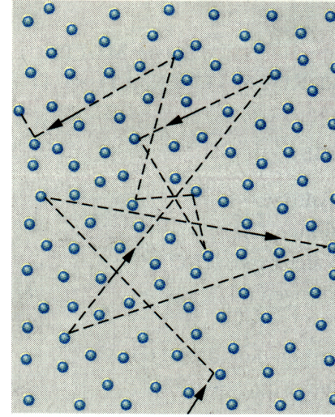
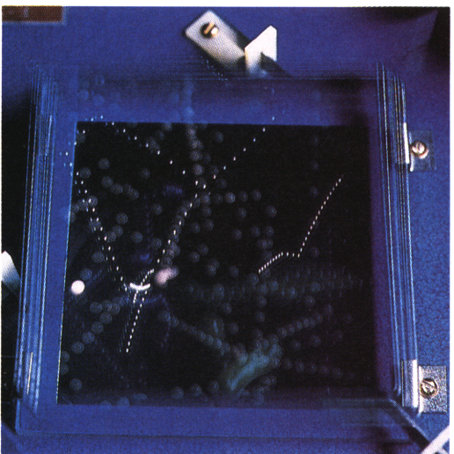
ΟΙ ΝΟΜΟΙ ΤΩΝ ΑΕΡΙΩΝ
Τα μόρια των αερίων βρίσκονται σε διαρκή κίνηση και συγκρούονται με τα άλλα μόρια ή με τα τοιχώματα του δοχείου. Η κίνηση των μορίων του αερίου, μεταξύ δύο συγκρούσεων, είναι ευθύγραμμη ομαλή, η «μέση ελεύθερη διαδρομή» τους σχετικά μεγάλη και οι ταχύτητες με τις οποίες κινούνται είναι της τάξης των 1600 χιλιομέτρων την ώρα!

Slide 3
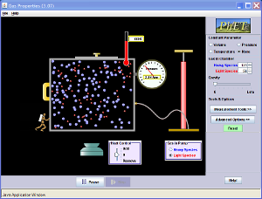
ΟΙ ΝΟΜΟΙ ΤΩΝ ΑΕΡΙΩΝ
Στο κεφάλαιο αυτό αρχικά θα μελετήσουμε τους νόμους που διέπουν τη συμπεριφορά των αερίων, όπως αυτή γίνεται αντιληπτή μακροσκοπικά. Στη συνέχεια θα δούμε πώς, με την υπόθεση ότι τα αέρια αποτελούνται από μόρια στα οποία αποδώσαμε ορισμένες ιδιότητες, καταφέραμε να εξηγήσουμε τη συμπεριφορά τους.

Slide 4
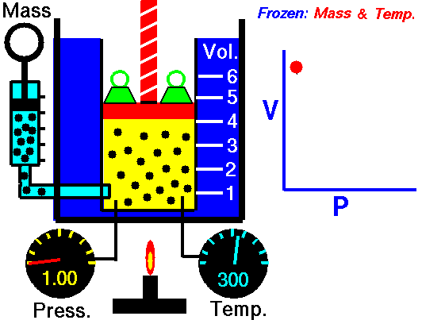
ΟΙ ΝΟΜΟΙ ΤΩΝ ΑΕΡΙΩΝ
Νόμος του Boyle (Μπόιλ, 1627-1691)
Η πίεση ορισμένης ποσότητας αερίου του οποίου η θερμοκρασία παραμένει σταθερή είναι αντίστροφα ανάλογη με τον όγκο του.

Slide 5
ΟΙ ΝΟΜΟΙ ΤΩΝ ΑΕΡΙΩΝ
Ο νόμος του Charles (Σαρλ, 1746-1823)
Η πίεση ορισμένης ποσότητας αερίου του οποίου ο όγκος διατηρείται σταθερός είναι ανάλογη με την απόλυτη θερμοκρασία του αερίου.

Slide 6
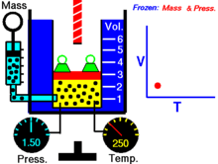
ΟΙ ΝΟΜΟΙ ΤΩΝ ΑΕΡΙΩΝ
Ο νόμος του Gay – Lussac (Γκέι-Λουσάκ, 1778-1850)
Ο όγκος ορισμένης ποσότητας αερίου, όταν η πίεσή του διατηρείται σταθερή, είναι ανάλογος με την απόλυτη θερμοκρασία του.
V/T=σταθ. για p=σταθ.

Slide 7
ΟΙ ΝΟΜΟΙ ΤΩΝ ΑΕΡΙΩΝ
Ιδανικά αέρια
Οι τρεις προηγούμενοι νόμοι ισχύουν για τα διάφορα αέρια με μικρές ή μεγάλες αποκλίσεις.
Συγκεκριμένα ισχύουν με μεγαλύτερη ακρίβεια για ένα μονοατομικό παρά για ένα πολυατομικό αέριο που βρίσκεται στις ίδιες συνθήκες. Επίσης ισχύουν με μεγαλύτερη ακρίβεια για τα θερμά και αραιά αέρια από ό,τι για τα πυκνά και ψυχρά.
Ας υποθέσουμε τώρα ότι κάποιο αέριο υπακούει με ακρίβεια στους νόμους αυτούς ανεξάρτητα από το αν είναι θερμό ή ψυχρό, πυκνό ή αραιό. Ένα τέτοιο αέριο ακριβώς επειδή στην πραγματικότητα δεν υπάρχει θα ονομάζεται ιδανικό αέριο.
Μακροσκοπικά ιδανικό αέριο, είναι αυτό που υπακούει στους τρεις νόμους των αερίων σε οποιεσδήποτε συνθήκες κι αν βρίσκεται.

Slide 8
1-3 ΚΑΤΑΣΤΑΤΙΚΗ ΕΞΙΣΩΣΗ ΤΩΝ ΙΔΑΝΙΚΩΝ ΑΕΡΙΩΝ
Ιδανικό αέριο είναι το αέριο για το οποίο ισχύει η καταστατική εξίσωση ακριβώς, σε όλες τις πιέσεις και θερμοκρασίες.

Slide 9
1-4 ΚΙΝΗΤΙΚΗ ΘΕΩΡΙΑ
Η ακριβής μέτρηση της θερμοκρασίας ή της πίεσης ή, ακόμη πιο πέρα, η γνώση των σχέσεων αναλογίας μεταξύ πίεσης, όγκου, αριθμού mol και θερμοκρασίας δεν αρκούν για να ερμηνεύσουμε τη συμπεριφορά των αερίων.
Η μακροσκοπική συμπεριφορά των αερίων ερμηνεύτηκε ικανοποιητικά, μόλις στο τέλος του 19ου αιώνα, με την κινητική θεωρία των αερίων. Η επιτυχία της κινητικής θεωρίας έδωσε το έναυσμα και για την ανάπτυξη ιδεών για τη δομή της ύλης γενικότερα. Επίσης, όπως συμβαίνει συχνά στην ιστορία της επιστήμης, η ανάγκη επίλυσης πολύπλοκων υπολογιστικών προβλημάτων που έθετε η νέα θεωρία οδήγησε στην ανάπτυξη ενός νέου κλάδου της Φυσικής, της Στατιστικής Φυσικής, που αποτέλεσε αργότερα πολύτιμο εργαλείο για τη θεμελίωση της σύγχρονης Φυσικής, με εφαρμογές που ξεπέρασαν κατά πολύ τον αρχικό λόγο ύπαρξής της.
Σημείο εκκίνησης της κινητικής θεωρίας είναι η υπόθεση ότι τα αέρια αποτελούνται από πολύ μεγάλο πλήθος απειροελάχιστων σφαιριδίων που κινούνται τυχαία (άτακτα) μέσα στο χώρο που καταλαμβάνει το αέριο. Τα σφαιρίδια αυτά δεν είναι τίποτε άλλο από αυτό που σήμερα αποτελεί για τον καθένα κοινό τόπο, τα μόρια του αερίου.

Slide 10
1-4 ΚΙΝΗΤΙΚΗ ΘΕΩΡΙΑ
Τα μόρια του αερίου συμπεριφέρονται σαν μικροσκοπικές, απόλυτα ελαστικές, σφαίρες. Έτσι ο συνολικός όγκος των μορίων του αερίου μπορεί να θεωρηθεί αμελητέος σε σχέση με τον όγκο του δοχείου στο οποίο βρίσκεται.
Στα μόρια δεν ασκούνται δυνάμεις παρά μόνο τη στιγμή της κρούσης με άλλα μόρια ή με τα τοιχώματα του δοχείου. Έτσι, η κίνησή τους, στο μεσοδιάστημα μεταξύ δύο κρούσεων, είναι ευθύγραμμη ομαλή.
Οι κρούσεις των μορίων με τα τοιχώματα είναι ελαστικές. Έτσι η κινητική ενέργεια του μορίου δεν μεταβάλλεται μετά την κρούση του με το τοίχωμα.

Slide 11
1-4 ΚΙΝΗΤΙΚΗ ΘΕΩΡΙΑ

Slide 12
1-4 ΚΙΝΗΤΙΚΗ ΘΕΩΡΙΑ
ενεργός ταχύτητα

